Slide 1
Какие части речи мы изучаем?
служебные

Slide 2
Какие служебные части речи мы уже изучили?
Предлог
Союз

Slide 3
Частица как часть речи

Slide 4
Частицы
это неизменяемые слова, которые вносят в предложение добавочные оттенки, а также служат для образования форм слов
членами предложения не являются.

Slide 5
Условное наклонение:
Учился бы, нарисовал бы, прочитала б.

Slide 6
Повелительное наклонение
Пусть всегда будет мама, Пусть всегда буду я!
Пускай идет домой.
Да здравствует солнце!

Slide 7
Формообразующие частицы
пусть, пускай, давай, дай служат для образования форм повелительного наклонения;
бы (б) – для образования форм сослагательного наклонения;
более, менее служат средством образования форм сравнительной степени;
частицы с усилительным значением самый, самая, самое, самые являются средством образования превосходной степени в сочетании с прилагательными;
частицы было, бывало в сочетании с формами будущего и настоящего времени глаголов изменяют значение глагольных форм

Slide 8
Формообразующие частицы используются для образования условного наклонения глаголов, повелительного наклонения глаголов, а также сравнительной и превосходной степени наречий и прилагательных.

Slide 10
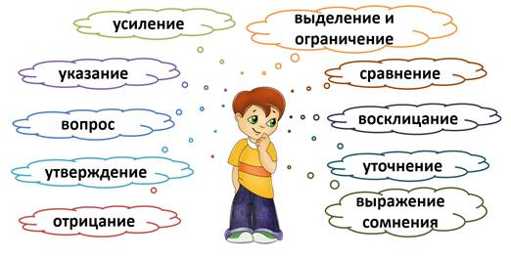
Функции смысловых частиц еще более разнообразны

Slide 11
В зависимости от функций различаются такие смысловые частицы:
Отрицательные: не, ни, вовсе не, отнюдь не, совсем не, далеко не.
Не хочу учиться! Ни минуты покоя! Вовсе не смешно!
Утвердительные: да, так, точно, ну да.
Да, я собрался! Это так! Я точно еду!
Вопросительные: ли, разве, неужели.
Не так ли? Разве это правда? Неужели так и есть?

Slide 12
Указательные: вот, вон, это.
Вот и настала весна. Вон какая большая башня! Чего это ты смеешься?
Усилительные: даже, ведь, просто, прямо, же, и, уж.
Я даже удивился. Ты прямо сияешь. Уж и спросить нельзя!
Выделительно-ограничительные: только, лишь, хоть.
Я люблю только тебя. Лишь умный одолеет задание. Хоть ты помоги мне!

Slide 13
Сравнительные: словно, будто, как будто, как, точно.
Он как будто уехал. Ты точно испугался чего-то! Он как взбесился!
Восклицательные: что за, то-то, ну и.
Что за чудо! То-то и оно! Ну и диковинка!
Уточняющие: именно, как раз.
Это именно тот мальчик. Как раз в точку!
Выражающие сомнение, неуверенность: вряд ли, едва ли.
Мне вряд ли повезет. Едва ли это так.

Slide 14
Подведём итоги:
Частица:
служебная часть речи, которая вносит различные оттенки значения в предложение (это смысловые частицы) и служит для образования форм (формообразующие частицы).

